Slide 1

Learning Intents behind Interactions with Knowledge Graph
for Recommendation(KGIN)
Notes:
2021WWW 何向南
序列推荐 知识图谱

Slide 2
Motivation
用户意图
一个用户通常有多个意图，驱使用户消费不同的物品。
关系路径
在以往的方法中，聚合方案都是node-based，也就是说，从相邻的节点收集信息，而不区分信息来自哪些路径，这种基于节点的方案不足以捕获关系之间的交互。这篇文章提出了一种Relational Path-aware Aggregation.
Notes:
但在以往的方法中往往忽略了用户的意图
关系路径聚合

Slide 3
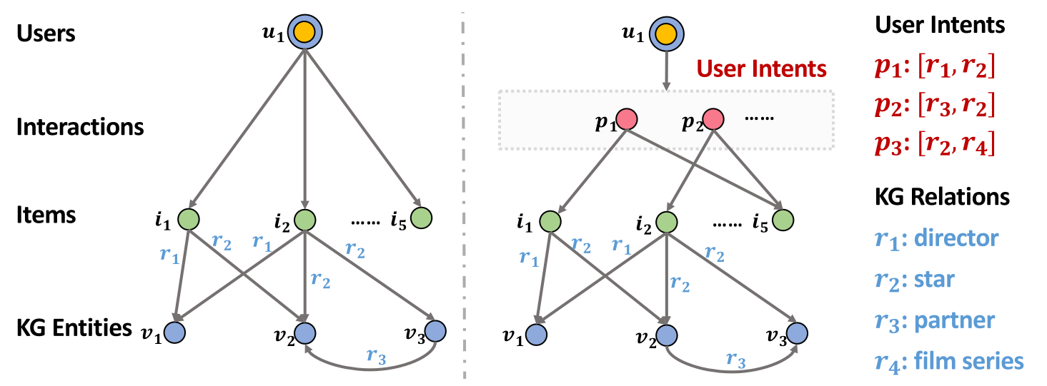
User Intents
Notes:
对于原始的交互数据来说，u1和i1,i2,i3…交互，下面是知识图谱，i1和实体v1之间存在r1关系，与v2之间存在r2关系等等…
添加用户的意图后，p代表用户的意图，假设这是一个关于电影的数据集，假设i1代表电影被解救的姜戈，r1关系代表这部电影由谁导演，v1代表昆汀，r2代表关系这部电影的主演，v2代表实体小李子。意图p1可能代表很看重导演和演员，出于意图p1，用户u1选择了电影i1。

Slide 4
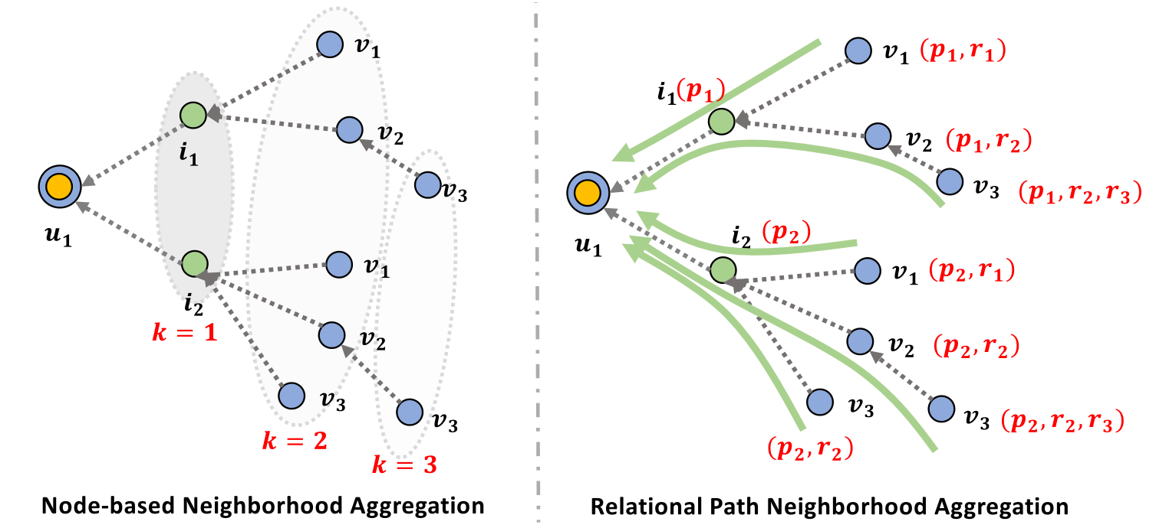
Relational Path-aware
Aggregation
Notes:
对于传统的node-based的方法，从相邻的节点收集信息，而不区分信息来自哪些路径，
而对于relational path-aware aggregation方案，区分了信息的来源

Slide 5
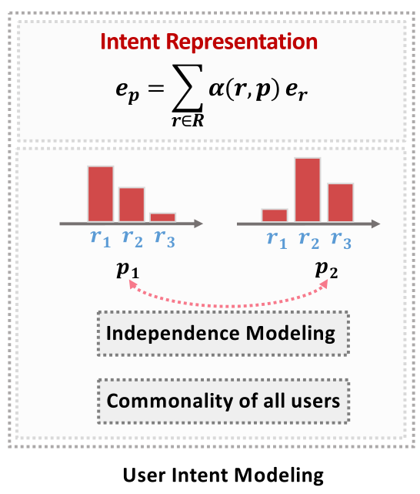
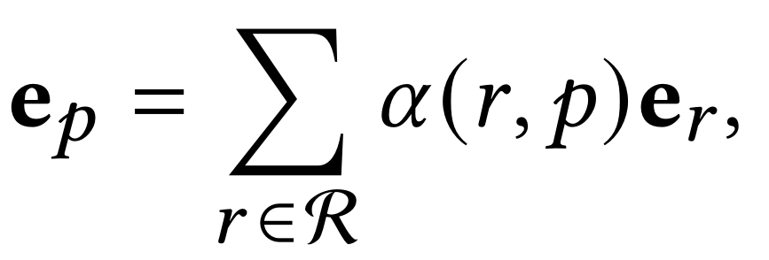
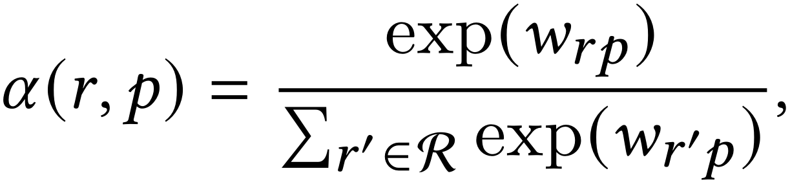
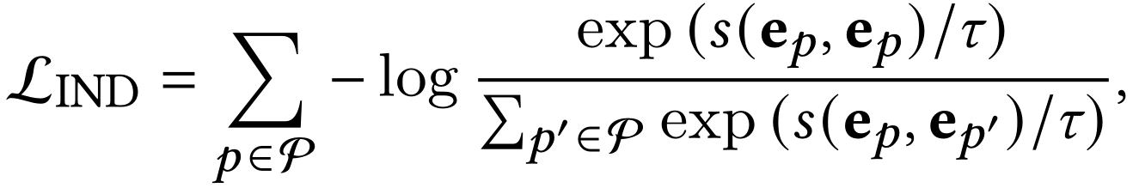
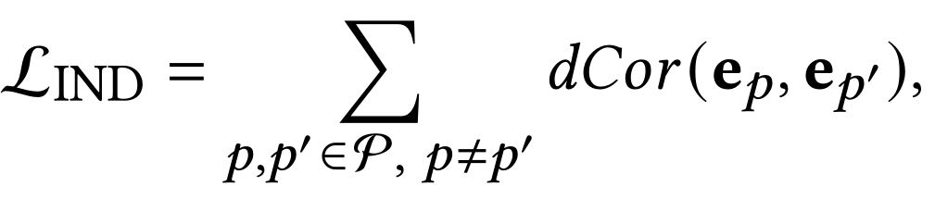
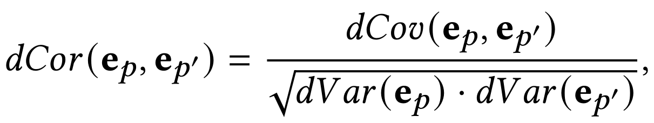
User Intent
Representation Learning of Intents
Independence Modeling of Intents
Notes:
Er代表知识图谱关系的embedding.
a通过一个类似softmax的方法得到
不同的意图应该包含不同的用户偏好信息，如果一个意图可以由其他意图推断出来，那么描述用户-项目关系可能是多余的，信息量也可能较少，因此，这篇文章提出要将意图隔离开来。引入了两个约束。
可以使用互信息或者距离相关系数来将意图隔离开来。黄色框代表互信息，绿色框代表距离相关系数。
使用互信息的话，需要使任意两个意图之间的互信息最小，s是一个计算相似度的函数，这里使用余弦相似度。T代表温度系数。
距离相关系数：如果两个意图是独立的，那距离相关系数应该为0，所以需要最小化距离相关系数，这里dCov是距离协方差，dvar是距离方差。

Slide 6
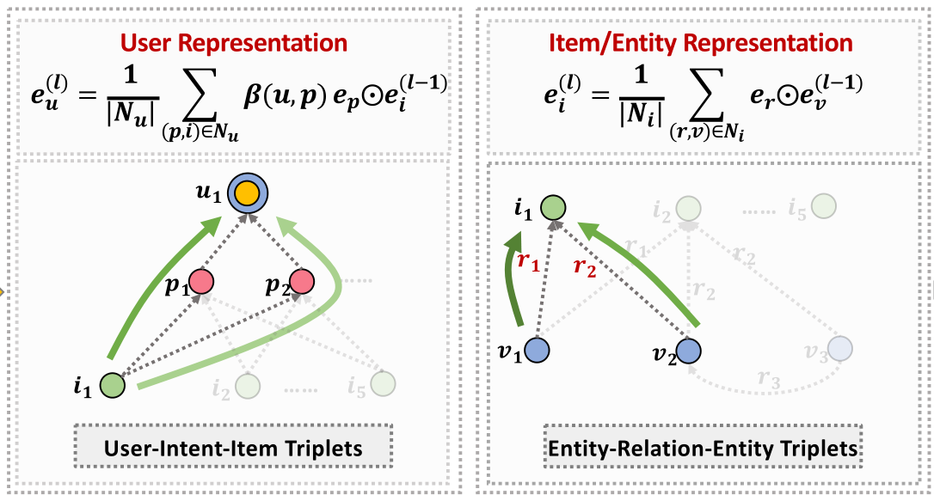
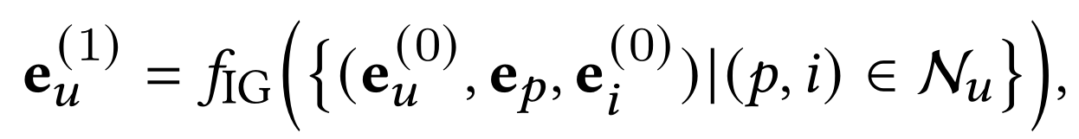
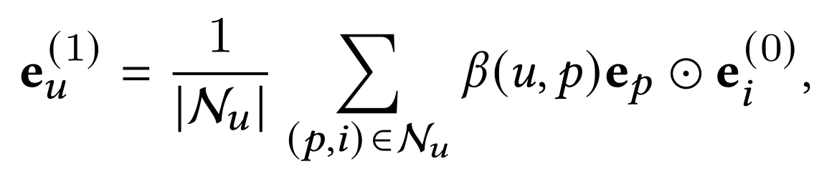
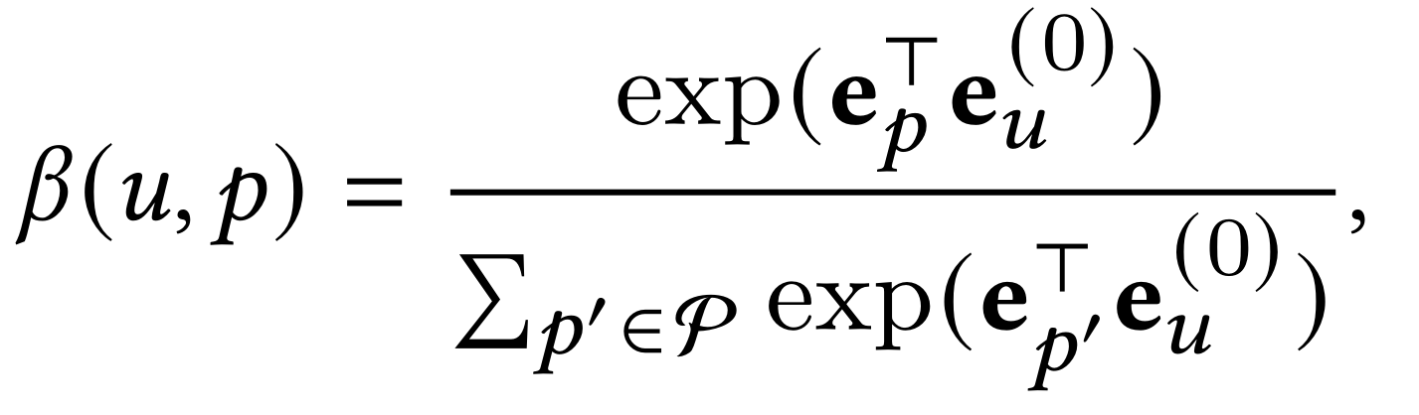
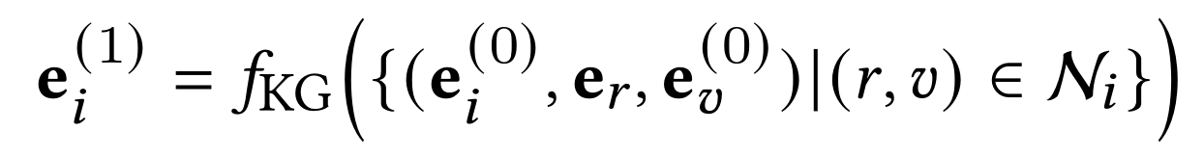
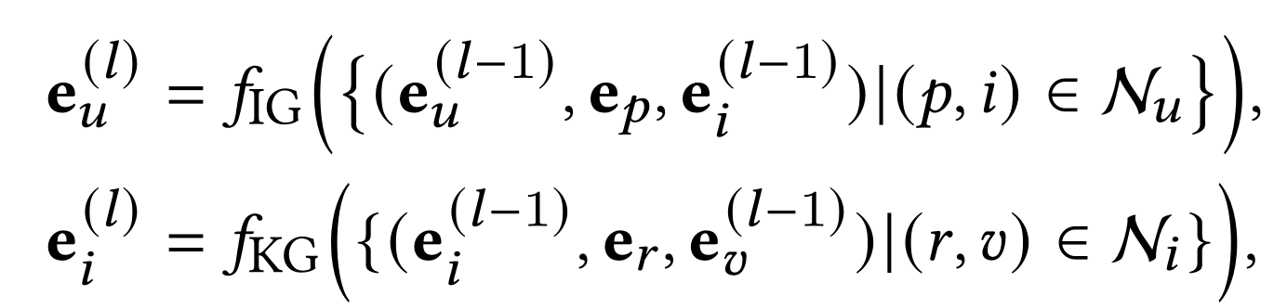
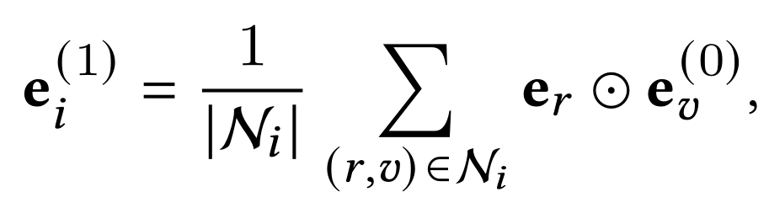
Relational Path-aware
Aggregation
Aggregation Layer over Intent Graph
Aggregation Layer over Knowledge Graph
Notes:
对intent graph进行聚合，学习用户的表示。
对知识图进行聚合，学习item的表示，元素乘
绿框：对多层进行聚合

Slide 7
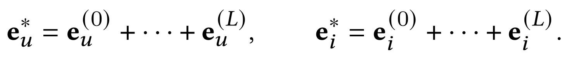
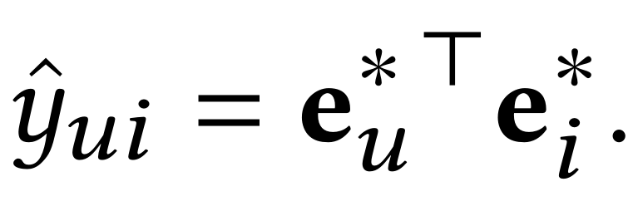
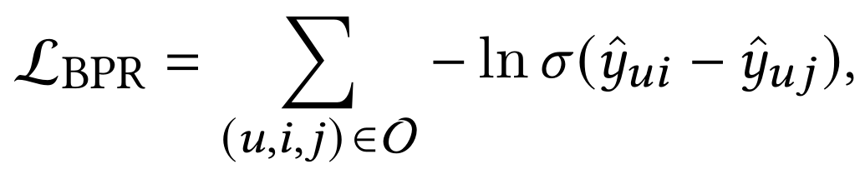
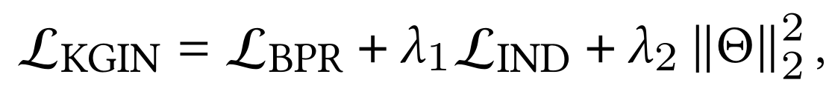
Prediction
& Optimization
Prediction
Optimization
Notes:
L IND使用互信息
(u,i)表示已经交互过的，（u,j）表示未交互过的
Loss BPR是为了重构历史交互，用户的历史项目应该比未交互的项目分配更高的预测分数
Loss IND使用互信息

Slide 8
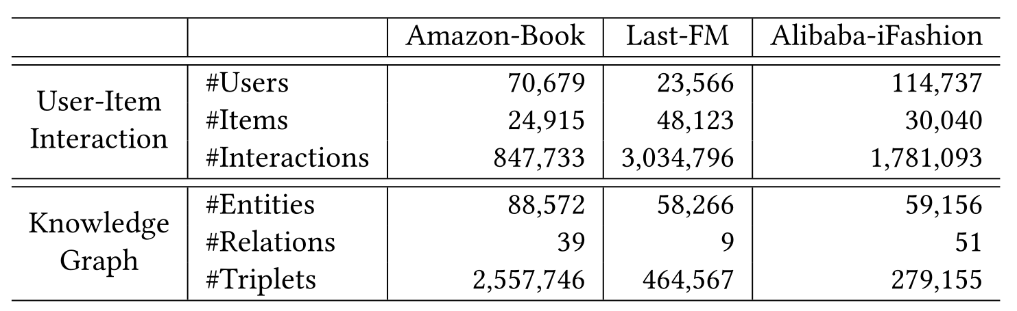
Dataset

Slide 9
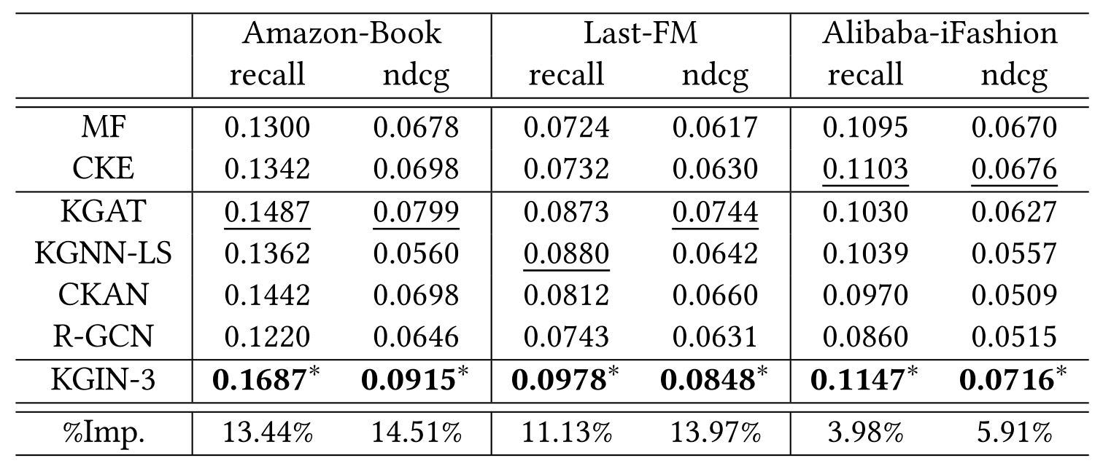
Experiment

Slide 10
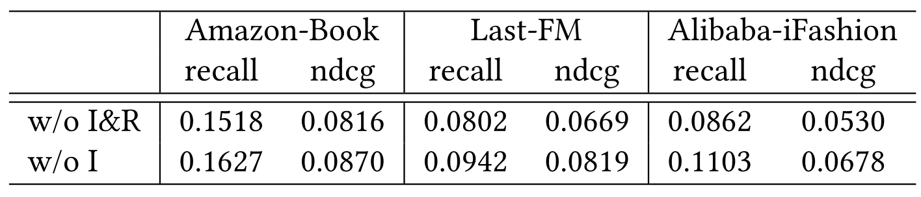
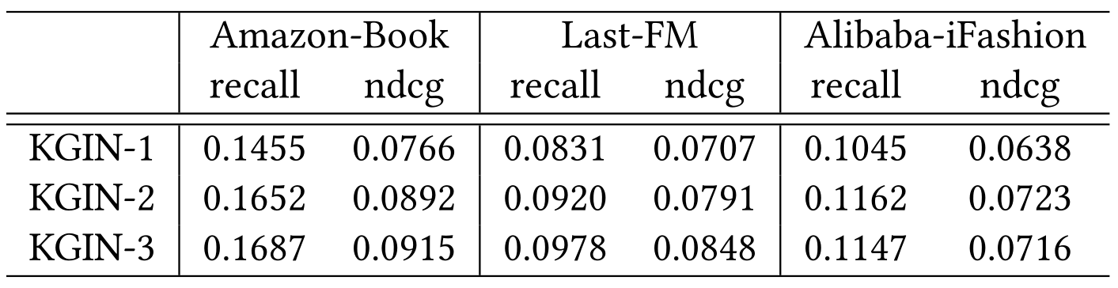
Ablation Experiment
Notes:
Intent和relational path-aware aggregation的影响
层数的影响，几个hop
Alibaba: 内在特性，KG三联体大多是一阶连通性，KGIN-2可以捕获到

Slide 11
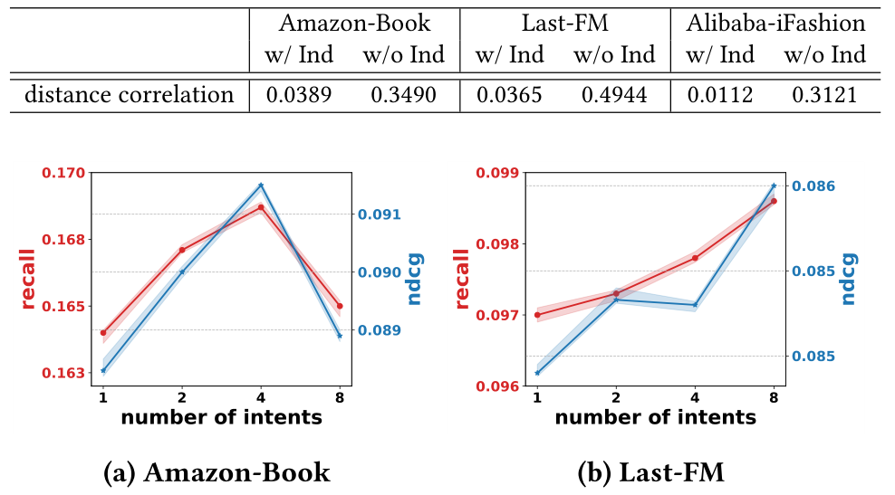
Ablation Experiment
Notes:
L IND的效果 L IND确实能使intent之间的距离相关性变小，使intent之间的独立性更强
在amazon-book上，最好的intent是4，对于Last-FM来说，随着intent数量的增加，性能越好。1个intent效果是最差的，这也说明了intent的有效性

Slide 12

谢谢

